Slide 1
Robot seguidor de línea
Programación

Slide 2
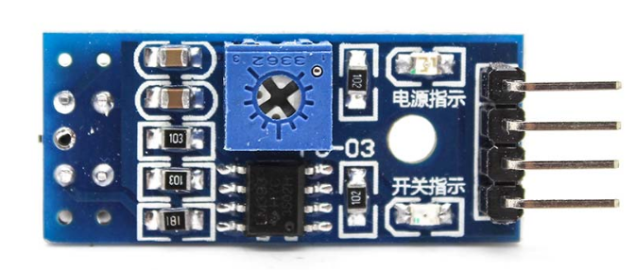
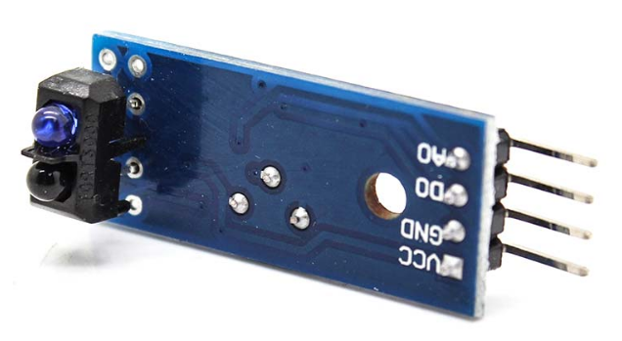
Robot seguidor de línea
Sensor Infrarrojo: Módulo TCRT5000
Detecta color y distancia. Su funcionamiento se basa en la emisión de un haz infrarrojo ( diodo infrarrojo emisor) y la recepción del reflejo del mismo en un fotodiodo, el cual emite una señal dependiendo de la intensidad de luz roja recibida.
El diodo infrarrojo emite continuamente cuando el módulo está conectado a la alimentación, cuando el rayo infrarrojo emitido no ha sido reflejado o la fuerza del haz reflejado no es suficientemente grande, el triodo estará apagado.

Slide 3
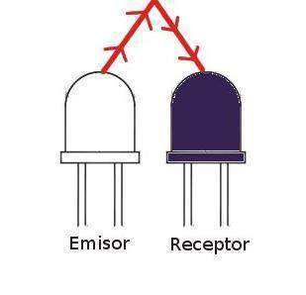
Funcionamiento Diodo Infrarrojo y Fotodiodo
La superficie clara refleja casi toda la luz, el sensor recibe gran parte de la luz emitida, la distancia influye, es importante que el sensor esté cerca de la superficie a detectar.
El módulo envía un 0
La superficie oscura absorbe casi toda la luz, el sensor no recibe nada, la distancia influye, es importante que el sensor esté cerca de la superficie a detectar.
El módulo envía un 1

Slide 4
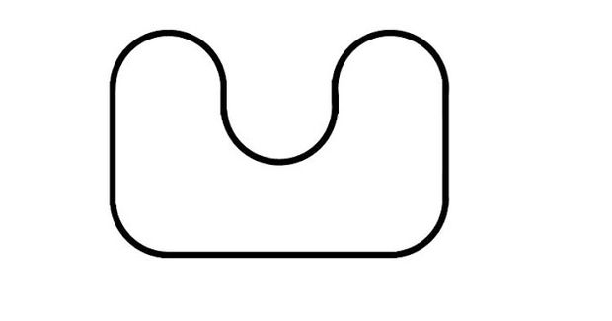
Algoritmo de Detección de Línea
En el robot se utilizarán dos sensores juntos. Y se tendrá una pista con una línea negra

Slide 5
Algoritmo de Detección de Línea
Cuatro posibles escenarios:
Caso 01:
Sensor Izquierdo detecta blanco
Sensor Derecho detecta negro
Acciones del Robot:
Girar a la derecha

Slide 6
Algoritmo de Detección de Línea
Cuatro posibles escenarios:
Caso 02:
Sensor Izquierdo detecta negro
Sensor Derecho detecta blanco
Acciones del Robot:
Girar a la izquierda

Slide 7
Algoritmo de Detección de Línea
Cuatro posibles escenarios:
Caso 03:
Sensor Izquierdo detecta negro
Sensor Derecho detecta negro
Acciones del Robot:
Mover hacia adelante

Slide 8

Algoritmo de Detección de Línea
Cuatro posibles escenarios:
Caso 04:
Sensor Izquierdo detecta blanco
Sensor Derecho detecta blanco
Acciones del Robot:
Detener

Slide 9
Algoritmo de Detección de Línea
Otro método:
En el robot se utilizarán dos sensores separados.

Slide 10
Algoritmo de Detección de Línea
Otro método:
En el robot se utilizarán dos sensores separados.

Slide 11
Algoritmo de Detección de Línea
Tres posibles escenarios:
Caso 01:
Sensor Izquierdo detecta blanco
Sensor Derecho detecta negro
Acciones del Robot:
Girar a la derecha

Slide 12
Algoritmo de Detección de Línea
Tres posibles escenarios:
Caso 02:
Sensor Izquierdo detecta negro
Sensor Derecho detecta blanco
Acciones del Robot:
Girar a la izquierda

Slide 13
Algoritmo de Detección de Línea
Tres posibles escenarios:
Caso 03:
Sensor Izquierdo detecta blanco
Sensor Derecho detecta blanco
Acciones del Robot:
Mover hacia adelante

Slide 14


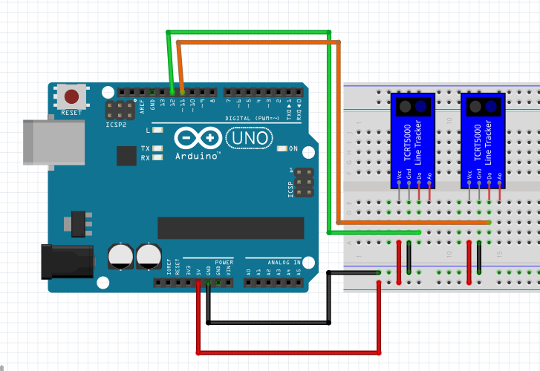
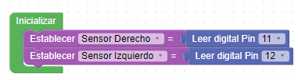
Algoritmo de Detección de Línea
Blanco: el módulo envía un 0
Negro: el módulo envía un 1
En ArduinoBlocks:
Realizar variables booleanas:
Sensor derecho: Entrada Pin 11
Sensor izquierdo: Entrada Pin 12
Motores:
Motor derecho: Motor A
Motor izquierdo: Motor B

Slide 15
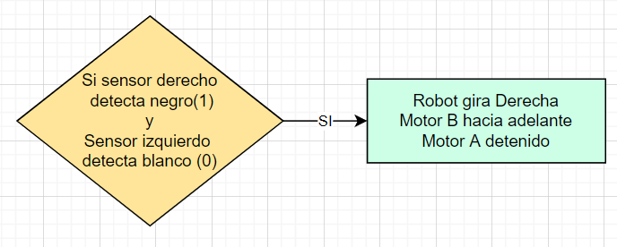
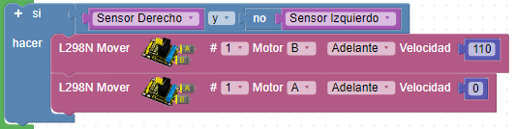
Algoritmo de Detección de Línea
Caso 01:
Sensor Izquierdo detecta blanco
Sensor Derecho detecta negro
Motores:
Motor derecho: Motor A
Motor izquierdo: Motor B
Acciones del Robot:
Girar a la derecha

Slide 16
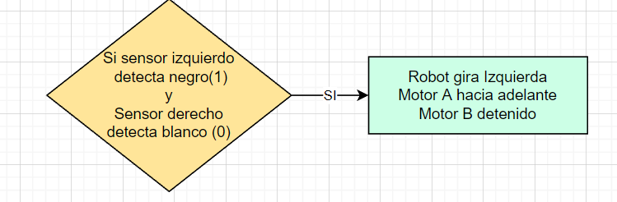
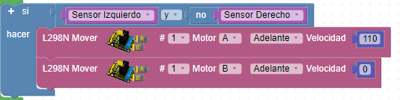
Algoritmo de Detección de Línea
Caso 02:
Sensor Izquierdo detecta negro
Sensor Derecho detecta blanco
Motores:
Motor derecho: Motor A
Motor izquierdo: Motor B
Acciones del Robot:
Girar a la izquierda

Slide 17
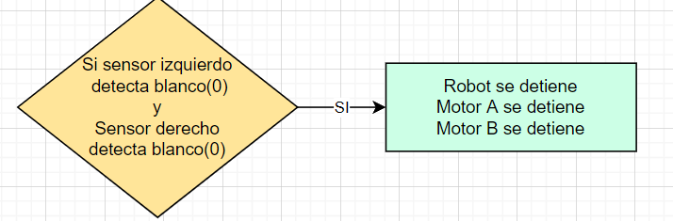
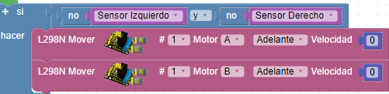
Algoritmo de Detección de Línea
Caso 04:
Sensor Izquierdo detecta blanco
Sensor Derecho detecta blanco
Motores:
Motor derecho: Motor A
Motor izquierdo: Motor B
Acciones del Robot:
Detener

Slide 18
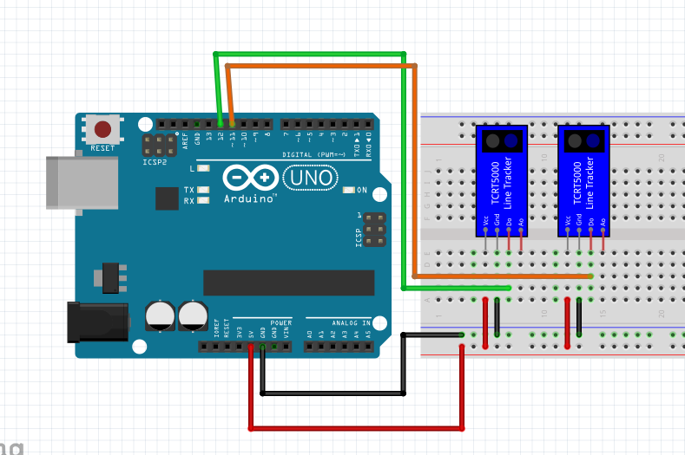
Montaje de Prueba Sensores
Led ON = blanco = 0
Led OFF = negro = 1

Slide 19
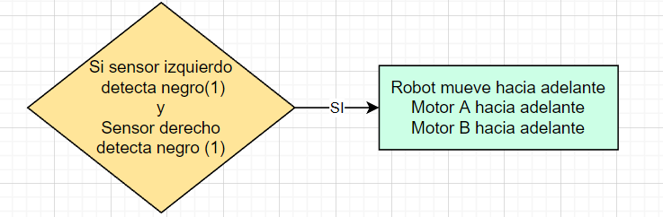
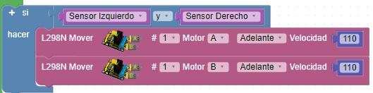
Algoritmo de Detección de Línea
Caso 03:
Sensor Izquierdo detecta negro
Sensor Derecho detecta negro
Motores:
Motor derecho: Motor A
Motor izquierdo: Motor B
Acciones del Robot:
Mover hacia adelante

Slide 20
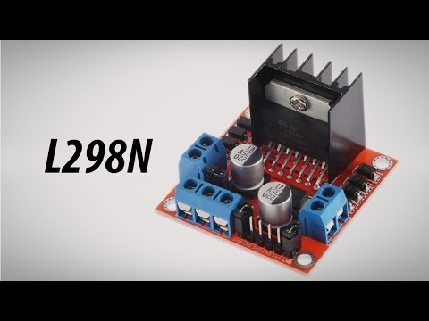
Motores Driver L298N

Slide 21

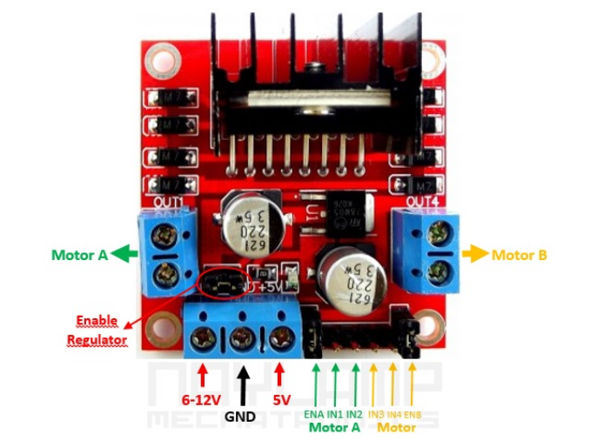
Montaje de Prueba Motores
Modulo L298N:
Motor derecho: Motor A
Motor izquierdo: Motor B
L298N | Arduino
EnA | 9
In1A | 7
In2A | 6
In3B | 5
In4B | 4
EnB | 3

